Slide 1




原版模组入门教程
原文作者：ruhuasiyu

Slide 2


ruhuasiyu
https://www.mcbbs.net/home.php?mod=space&uid=975525
仓库地址：https://gitee.com/zhangshenxing/VanillaModTutorial
教程地址：https://zhangshenxing.gitee.io/vanillamodtutorial/

Slide 3
部分内容来源：
《命令进阶》
https://mc-command.oschina.io/command-tutorial

Slide 4

部分内容来源：
《中文Minecraft Wiki》
https://minecraft-zh.gamepedia.com/Minecraft_Wiki

Slide 5

基础概念

Slide 6


壹
坐标 朝向 区块
__________

Slide 7
坐标(Coordinate)
坐标为三个数字，定义了物件在当前维度内的位置。该三数值分别为x、y、z数值，分别代表物件在x、y、z轴上离参照点(Reference point)的距离，单位为米，即一般方块的长、宽、高的数值。
x轴为东（+）西（-）。
y轴为上（+）下（-）。
z轴为南（+）北（-）。
本文会以(x, y, z)表达坐标。

Slide 8
Y
X
Z
东
北

Slide 9
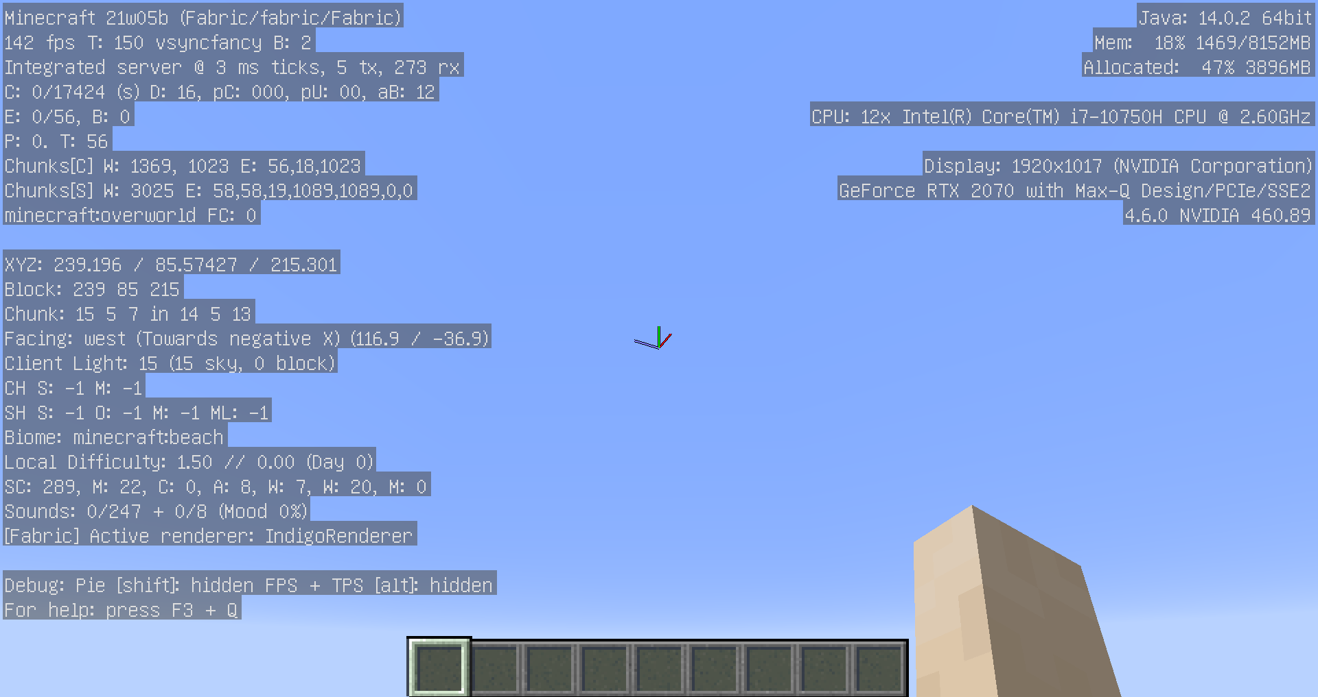

Slide 10
绝对坐标(Absolute coordinate)
绝对坐标的参照点为游戏的原点，即(0,0,0)。
一般不特别指明的情况下都为绝对坐标、主世界。
一般地图内的定位大多用绝对坐标，因为我们清楚所有东西的坐标，使用相对坐标则需要新的参照点并且需要一些计算，比较麻烦。
然而能够在多个地图内使用的模块则甚少使用绝对坐标，因为我们不清楚当前坐标的绝对坐标(命令没法轻易获得此数值，即使能获取也无法将它便捷地用在其他命令中)。在这种情况下，我们会以某个实体为参照点，使用相对坐标。

Slide 12
相对坐标(Relative coordinate)
相对坐标就是相对于某个点的坐标。表达相对坐标的符号为~（如~3就是+3，~就是没有变化）。比如(~5 ~ ~-3)就是某个点的(x+5, y, z-3)的位置。
相对坐标可以与绝对坐标一起使用, 比如原点为(5,5,5)，坐标(~5 20 ~-3)换为绝对坐标就是(10 20 2)
相对坐标在大部分命令都充当着一个很重要的角色, 因为很多时候我们会希望对目标相对位置进行操作, 比如在玩家上方放置方块。（有时候我们也会使用绝对的Y坐标，因为Y坐标的数值有其独特含义，如64代表的是海平面的高度。相比之下我们X, Z绝对坐标的意义就不大。）

Slide 13
局部坐标(Relative coordinate)
局部坐标以执行者的头部为基准点，并在包括头部的倾斜角度下分别指向左、上、前方为坐标轴 x y z 的正方向。表达局部的符号为^（如^3就是+3，^就是没有变化）。比如(^5 ^ ^-3)就是某个点的(x+5, y, z-3)的位置。
局部坐标不可以与绝对坐标一起使用

Slide 14

Y
X
Z

Slide 15
相对坐标的原点=执行点？
在大多数使用相对坐标的情况下，是的。很大部分相对坐标是相对于执行坐标的。
然而有两个例外: tp命令及execute命令。
tp命令的其中一个格式: tp <被传送实体> <x> <y> <z>，中的(x, y, z)，原点为被传送实体的当前坐标，而不是执行点。
execute命令的格式: execute at <实体> run <command>及execute as <实体> run <command>，中 at 以选择到的实体的坐标为原点，as 以执行坐标为原点。
不过，在实际的使用情况上，除非是tp或execute命令，否则都是相对于执行坐标了。

Slide 16
方块坐标(Block coordinate)
我们常见的坐标是精确的，可以出现小数的。然而，对于方块我们并不需要那么精确，只需要到整数便可。
这便是方块坐标了。
方块坐标换为普通的坐标就是每个数值+0.5。
如(1, 2, 3)的普通坐标就是(1.5, 2.5, 3.5)。
部分命令会把坐标视为方块坐标（如果没有填写小数的话），如tp命令。
普通坐标的整数就是方块之间的边界。
输入命令的坐标参数时，按tab就可以补全指针指着的方块的相应坐标，令输入fill或clone等命令变得更加方便。

Slide 18
维度（Dimension）
坐标体系不包括维度的参数，也就是说，我们没法在主世界里指定下界里的东西，也没法在下界里指定主世界的东西等（execute命令除外）。
而tp等命令也没法做到跨维度的传送。故此处理跨维度的问题时需要小心。
一般我们说的坐标都是说主世界(The Overworld)，很少说别的维度。

Slide 20
朝向(Facing)
Minecraft里的朝向都是以角度为单位。可以填写负数角度。
朝向分为两个: rx, ry。
rx即平面上的转轴，垂直于当前玩家的朝向。也就是说这角度决定了玩家看向上、看向前还是看向下的。
-90就是向上，0就是看向正前方，90就是向下。
ry即垂直的转轴，这决定了平面的朝向。
|值得一提的是，MC无法直接取得面向的前方的坐标，如果要做
|到这功能的话只能靠一些黑科技或枚举（穷举，enumerating）

Slide 21


Slide 22
区块（Chunk）
区块是Minecraft世界的组成部分。每个区块的大小为16*384‌‌*16，长16格，宽16格，高384格（y=-64到y=319）。
当你所在坐标（普通坐标）的 x或z mod16=0（mod为取余），你就是在区块的边缘上了。
方块的话。如果方块任意一个坐标数值 mod16= 0 或 15，就是贴近着区块边缘。
除了这个方法以外, 你还可以按下F3 + G, 这会显示区块边缘, 再按一次F3 + G就能关闭。

Slide 24
出生区块(Spawn chunk)
出生区块在服务器/游戏运行时会被加载。如果某区块的中心距离世界出生点距离（任意一条轴的距离，不是实际距离）小于等于128格，那么它就会被加载。所以一般加载范围是16*16个区块，也有可能是17*17（如果出生点刚好在区块中心）
可以通过/setworldspawn指令来更改世界出生点，以更改出生区块。然而需要知道的是，那个出生区块更改出生区块后需要玩家经过至少一次才会开始加载。

Slide 25
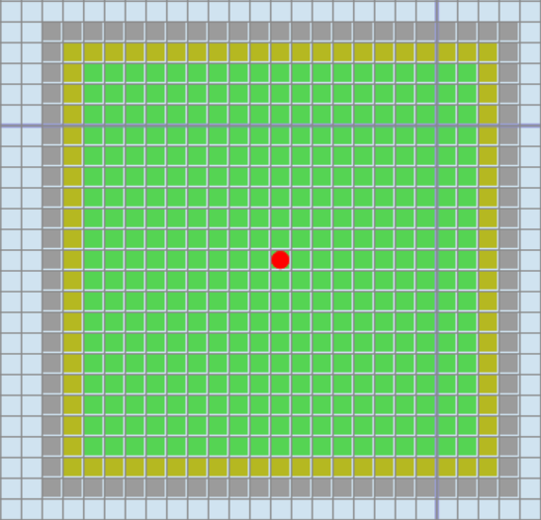

Slide 26
区块加载、卸载(load, unload)
除了出生区块以外，玩家附近的区块也会被加载。
玩家的加载范围是一个以玩家为中心正方形。
单人游戏中，正方形的边长取决于选项中的“渲染距离”：边长 = 渲染距离 × 2 + 1.
多人游戏中，正方形的边长取决于server.properties里的“view-distance”：边长 = view-distance × 2 + 1.
例如，当“渲染距离”为5个区块时，强加载区块有11×11，外边围一圈弱加载区块，再围一圈加载边界。
除此之外，还可以使用/forceload命令可以让区块获得“强制”类型的加载标签。加载等级为31。
“强制”类型的加载标签在游戏重启后依然有效。
加载等级
加载等级用于决定了这个区块中哪些游戏内容能够被运算。
加载等级的范围是22-44。只会在22-33的范围里有常规的游戏运算。理论上小于22的加载等级是可能的（不过在原版中不可行）。加载等级44以上是不可能的。
一个区块如果获得多个加载等级，只有最小的加载等级是有效的。加载等级越小，游戏会运算更多内容。

Slide 27
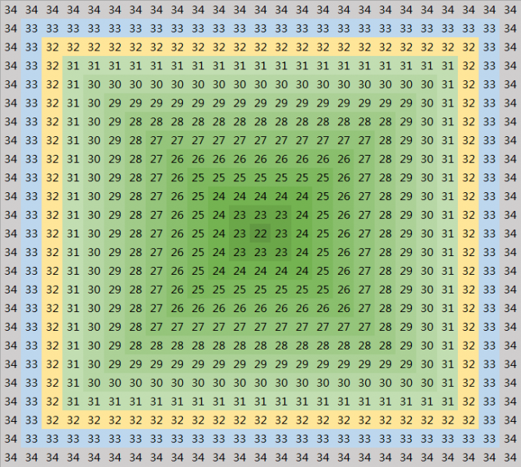
强加载 31及以下
所有游戏内容都能够被运算。
弱加载 32
除了区块刻以及实体不会运算（例如不会移动），所有的游戏内容都正常运行，
加载边界 33
只有少部分游戏内容会正常运行（红石元件和命令方块等都不能运行）。
不可访问 34及以上
各种游戏内容都不会运算，但世界生成会在这些区块中运行。

Slide 28
出生点
“出生点”加载标签的等级传播
世界出生点所在的区块会获得“出生点”加载标签。使用/setworldspawn改变世界出生点时，加载标签会同时改变。加载等级为22，是游戏中最小的加载等级。
传送门
当实体通过下界传送门传送时，在即将到达的下界传送门所在的区块会获得传送门标签，加载等级为30。
“传送门”加载标签本身没有“存活时间”，不过如果传送门300gt（不卡顿则300gt=15秒）内没有使用过，传送门系统会移除这个加载标签。
末影龙
“末影龙”加载类型的加载等级为24。在开始攻击末影龙时，在末地的（0,0）区块创建，并在停止或结束后移除。
瞬移后
实体瞬移后在瞬移到的区块创建的加载标签，包括使用/tp命令、/spreadplayers命令，通过末地传送门。对于/tp命令，加载等级为32，而/spreadplayers命令和末地传送门的加载等级为33。
具有“存活时间”属性，为5gt，也就是说它在5个游戏刻后失效。

Slide 29
贰
时间 顺序
__________

Slide 30
现实时间
现实时间就不用多说了，就是时、分、秒，相信大家都十分熟悉了。
然而在游戏里使用时分秒的东西真的不多，主要是因为游戏内的时间未必与现实世界同步（由于卡顿的缘故），因为游戏内的时间单位为游戏刻。
|额外知识：获取现实过去的时间
|
|worldborder里的时间参数是真·时间参数，以现实时间计算的。
|因此我们可以通过设置长时间、大长度改变，然后以stats及|worldborder get获取边界的直径，以计算过去了的时间。

Slide 31
游戏刻
游戏刻（game tick, 简写: gt）是游戏的基础时间单位。游戏会在1刻里做很多事情，如执行命令、进行一部分红石元件的更新等。一部分事情是马上进行的，如结构方块(Structure block)复制方块，或是删除实体等。
然而也有部分操作需要等待下一游戏刻才可见效，如骑乘实体的位置改变。因为游戏把那些操作放进了一个列表，我们通常称作NTE(Next Tick Entry)，等待游戏刻开始/结束时的某个时段执行。所以我们对一些和实体、方块相关的更新需要特别留意，因为它们可能是需要1gt才能见效的，在同一gt进行重复性的操作是无意义的。
一般情况下是每秒20个游戏刻（最多20，可以更少），所以一般来说1游戏刻就是0.05秒（最短0.05秒）。
然而，如果电脑无法保持这个速度，每游戏刻的时间就可能延长。由于很多东西都是使用游戏刻来计算时间，所以如果游戏刻减慢，很多东西需要的时间会延长，而这也是大型命令系统中常见的卡顿。
假如1个游戏刻达到了1分钟的长度（当服务器配置不足以运行那么多命令/那命令需要的计算太多的时候可能出现）， 服务器一般会崩溃。因此请注意别玩得太过。

Slide 32
顺序
即使是同一游戏刻执行命令，也不可能是真正的同时的。故此执行的先后次序十分重要。命令的先后次序对效果有非常大的影响。
举个例子：
A: 先说出自己的分数，然后让自己的分数+1
B: 先让自己的分数+1，然后说出自己的分数
这两个情况的输出一样么？明显不同！
假设一开始的分数为x，A的输出为x，B的输出为x+1。
故此，确定命令执行前后是十分重要的。
不肯定执行顺序的时候可以用say命令输出不同数字，通过那些数字推断执行顺序。
这是大型系统常见的一个问题，因为设计大型系统时模块执行的先后次序或许会被忽略，导致问题的发生。

Slide 33
弎
命令执行
__________

Slide 34
命令（Command）
命令是通过输入特定文本字符串而激活的高级功能。
根据命令的功能，我们可以大致分为几类:
只影响玩家的
影响实体的（无论能不能影响玩家）
影响方块的
显示的（只有玩家能看见、听见，不影响游戏内任何东西的）
记分板及检测类
其他（其他的几乎都自成一体系）
|部分命令同时属于几类，如replaceitem能影响实体及方块实体(block-entity)本文将不会说明所有命令
|的用法，只会在例子中对使用的命令作出简单介绍，详细说明请见 |https://minecraft.gamepedia.com/Commands （英文版，有能力者建议阅读英文版）或
|https://minecraft-zh.gamepedia.com/%E5%91%BD%E4%BB%A4 （中文版，部分内容较过时）

Slide 35
执行者
执行者就是执行那段命令的物件，分别有几种情况：
管理员执行命令（于聊天栏直接输入执行或聊天信息、书本的clickEvent），执行者为管理员自己（玩家）
服主于后台执行命令，即服务器执行命令，执行者为服务器（非方块非实体，权限等级为4，坐标为(0, 0, 0)，即能执行所有命令）
玩家点击牌子执行命令，执行者为玩家，权限为2（不论点击者权限为多少）
命令方块执行命令，执行者为命令方块（方块）。
execute让实体执行后方的命令，后方的命令的执行者为被选择到的实体
function执行xxx.mcfunction文件内命令，xxx.mcfunction内所有命令的执
行者为function的执行者。

Slide 36
数据包执行带有tick或load标签的xxx.mcfunction文件内命令的执行者为一个虚拟执行者，权限为2，坐标为(0, 0, 0)。
例子: 让管理员（名称为admin）执行以下命令
execute as @e[name=a] run execute as @e[name=b] run say hi
整条命令的执行者为玩家admin
execute as @e[name=b] run say hi这命令的执行者为实体a
say hi这命令的执行者为实体b

Slide 37
执行点
默认情况下, 命令执行点就是执行者的坐标。
命令执行点对相对坐标有非常重要的影响（相对坐标大多是以执行坐标为原点计算的）, 以及目标选择器选择条件、顺序也和执行坐标有关系。
有三种情况会导致执行点与执行者坐标不同:
execute命令，而且指定了后方的执行坐标或偏移（不是(~, ~, ~)）。那时候后面的命令的执行坐标就和执行者坐标不同了。
牌子clickEvent。该情况下执行者是点击的玩家，然而执行坐标是牌子的坐标。
执行命令函数期间把执行者移位。执行点还是之前的点，然而
执行者的位置已经不同了。

Slide 38
肆
目标选择器
__________

Slide 41
伍
命令执行统计

Slide 44
感
谢

